Slide 1
Урок русского языка Тема: «Правописание суффиксов –онок-, -ёнок-» (УМК «Начальная школа 21 века» Виноградовой Н.Ф»
Составила Попова Ольга Алексеевна
( учитель начальных классов
МБОУ «Усть –Вельская СШ № 23»
Вельского района
Архангельской области)
2016год.

Slide 2
Суффикс
1. Служит для образования новых слов.
2. Стоит после корня, перед окончанием.
3.Обозначается «домиком».
4.Чтобы найти в слове суффикс, надо выделить корень и окончание.
5. Суффикс имеет значение.

Slide 3
Есть такой чудесный дом – много есть животных в нём. Дарят людям радость, смех. Этот дом известен всем.
зоопарк
зоопарк

Slide 4
- ёнок- - онок-
лисёнок мышонок
тигрёнок волчонок
гусёнок бельчонок
лосёнок ежонок
телёнок скворчонок
львёнок медвежонок

Slide 5
Слон, корова, страус, коза, волк, лошадь, галка, лиса, утка, кошка, ёж, орёл

Slide 6
Cуффикс -ёнок- пишется
После мягких согласных,
кроме [ч`]

Slide 7
Суффикс -онок- пишется
После твёрдых согласных
и [ч`]

Slide 8
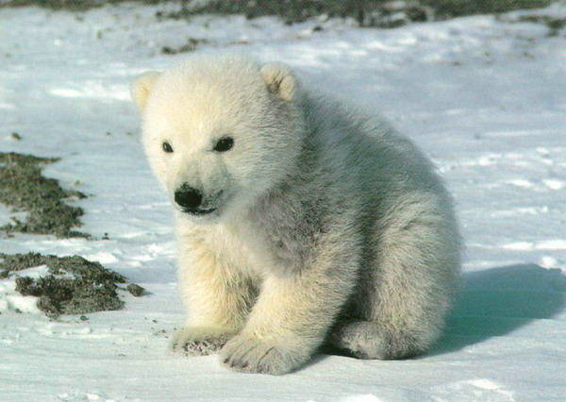
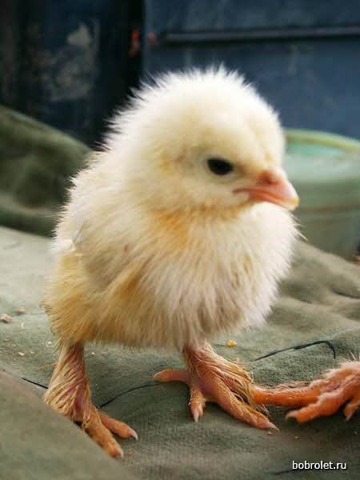
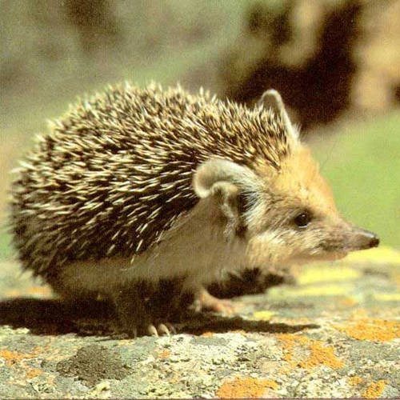
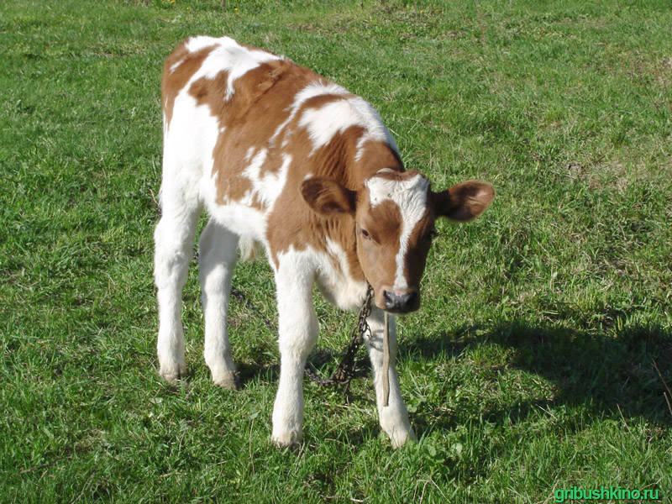
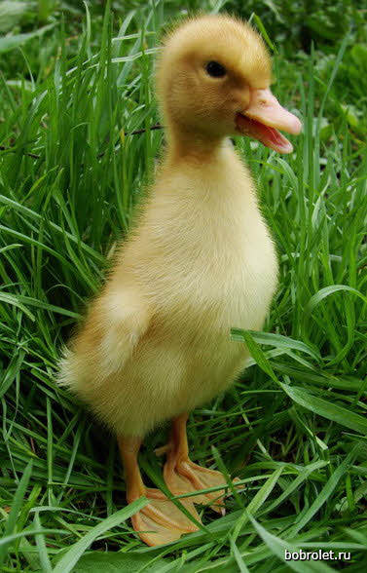
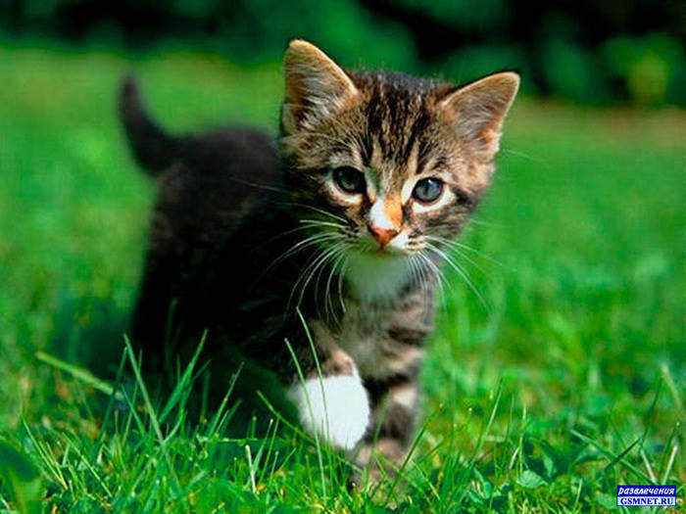
Спасибо за работу!

